Slide 1
Orientáció alapú beltéri pozicionálás módszerei
Készítette: Csík Dominik
Témavezető: Dr. Sarcevic Péter

Slide 2
Bevezetés
AP3
AP1
r1
d1
Lokalizáció egy alapvető feladat mobil robotikában és vezeték nélküli szenzorhálózatokban.
GPS nem alkalmazható beltérben, a körülmények miatt.
Beltéri pozicionálás megvalósulhat vezeték nélküli szenzorhálózatok segítségével. Az alkalmazott módszereknek 2 nagy csoportja van. Az egyik a távolság alapú módszereket (RSSI, TOA, TDOA, AOA, DOA), míg a másik a távolság nélküli módszereket (pattern matching, hop-count based módszerek) módszereket foglalja magába.
r3
(X; Y)
r2
AP2

Slide 3
Free Space Path Loss modell - RSSI
$$P_{rec}\left(d\right)=\frac{P_{tx}∗G_{t}∗G_{r}∗λ^{2}}{{\left(4∗π\right)}^{2}∗d^{2}∗L}$$
$$d={10}^{−\left(\frac{RSSI+A}{10∗N}\right)}$$
A kisugárzott rádióhullám a szabad térben való terjedésével veszít az erősségéből. A veszteség mértéke a távolságtól függ. Ennek a modellnek a neve az FSPL – free-space path loss modell, mely a Friis szabadtéri átviteli egyenletből vezethető le.
A kutatás során orientáció alapú pozicionálás vizsgálata valósult meg. A kutatás célja, hogy egy olyan pozicionáló rendszer kerüljön kifejlesztésre, mely adaptív módon, a node-ok közötti orientáció alapján választ ki FSPL modellt. A modell kiválasztása és alkalmazása után egy pozícionáló algoritmus adja meg a keresett pozíciót.
Adatok gyűjtése
Modellek alkotása
Mérés
Modellek kiválasztása
Pozicionáló algoritmus
(X; Y)

Slide 4
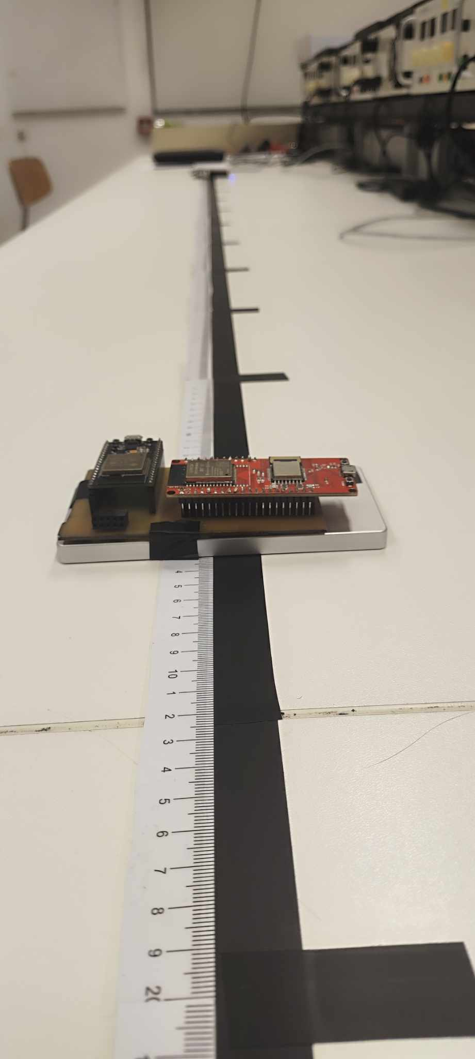
Mérőrendszer ismertetése
A mérőrendszer vezeték nélküli technológiákat alkalmaz, melyek képesek RSSI mérésére.
A mérőrendszer tartalmazott 2 ESP32-t, melyek közül az egyik AP volt, a másik STATION, illetve 2 ESP32 UWB modult, illetve egy laptopot.
Az adatok gyűjtése 4 méteres szakaszon valósult meg több orientációval 20 cm-enként. Minden pontban 10-10 mérés történt, melyek átlaga került felhasználásra a későbbiekben. Az AP modul pozíciója végig fix volt, orientációja változott 90°-onként. A STATION modul „mozgott” a kijelölt pályán, valamint orientációja is változott 45°-onként.

Slide 5
Részecske – raj optimalizáció
Keresett paraméterek száma: 2
Részecskék száma: 2500
Szociális komponens súlya: 2
Kognitív komponens súlya: 2
Kezdeti tényező: 0.5
Iterációk maximális száma: 200
Tanítási együttható: 1
Kilépési feltétel
Populáció létrehozása
Sebességek meghatározása
Pozíció megadása
STOP

Slide 6
Kiértékelés
Az eredmények kiértékelése MATLAB-ban történt meg.
A részecske-raj optimalizációnál a fitnesz értékét az Euklideszi távolság adta meg (MAE – átlagos abszolút eltérés):
Vizsgált esetek:
Általános FSPL modell alkalmazása minden esetre
Minden orientációra külön-külön modell alkalmazása
$$FUN=\frac{1}{n}\sum_{i=1}^{n}{\left|\hat{d}−d\right|}$$

Slide 7
Eredmények – orientáció figyelembe van véve
Orientáció |  | AP orientációja
 |  | 0° |  |  | 90° |  |  | 180° |  |  | 270°
 |  | N | A [dBm] | E [cm] | N | A [dBm] | E [cm] | N | A [dBm] | E [cm] | N | A [dBm] | E [cm]
Station orientációja | 0° | 4,09 | -59,02 | 51,29 | 4,58 | -55,44 | 43,57 | 3,95 | -62,12 | 56,34 | 3,77 | -60,01 | 46,10
 | 45° | 5,14 | -56,00 | 53,31 | 4,54 | -54,73 | 56,02 | 4,34 | -59,00 | 73,04 | 3,44 | -61,63 | 49,72
 | 90° | 3,50 | -60,89 | 51,77 | 3,77 | -62,01 | 54,52 | 4,20 | -57,70 | 56,41 | 4,21 | -60,58 | 52,38
 | 135° | 3,66 | -63,52 | 61,49 | 3,86 | -63,74 | 67,60 | 3,88 | -60,91 | 82,36 | 4,45 | -59,52 | 69,38
 | 180° | 2,18 | -65,69 | 53,38 | 4,40 | -60,76 | 52,45 | 4,80 | -58,74 | 62,73 | 2,77 | -66,00 | 61,36
 | 225° | 4,20 | -58,27 | 42,28 | 4,32 | -58,00 | 47,15 | 4,49 | -61,00 | 61,25 | 3,99 | -60,86 | 45,40
 | 270° | 4,06 | -57,44 | 42,05 | 3,16 | -63,06 | 51,72 | 3,40 | -60,08 | 70,44 | 3,49 | -61,00 | 49,22
 | 315° | 4,32 | -59,16 | 46,46 | 4,83 | -57,97 | 56,13 | 2,79 | -64,19 | 40,63 | 4,21 | -60,57 | 63,01

Slide 8
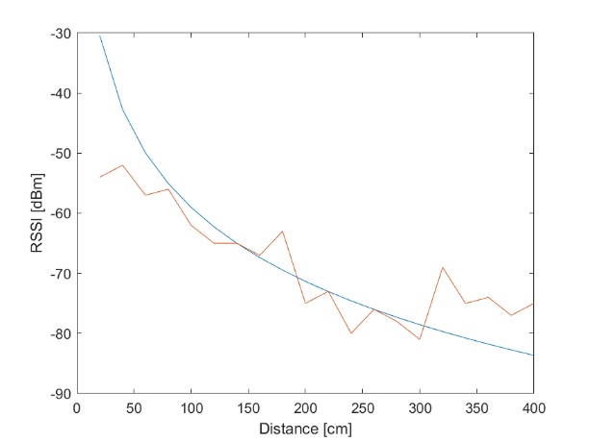
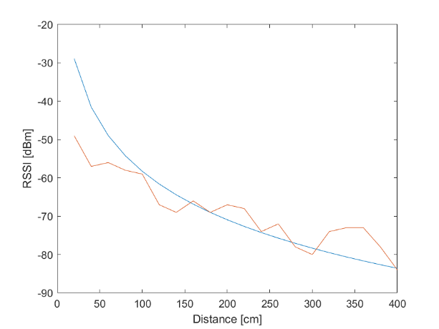
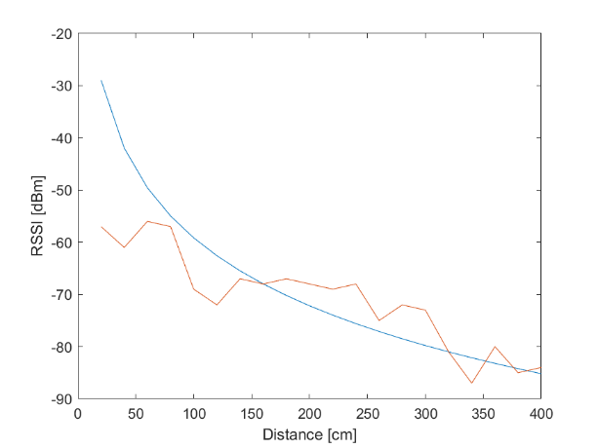
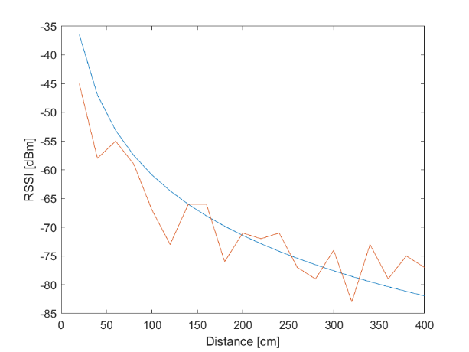
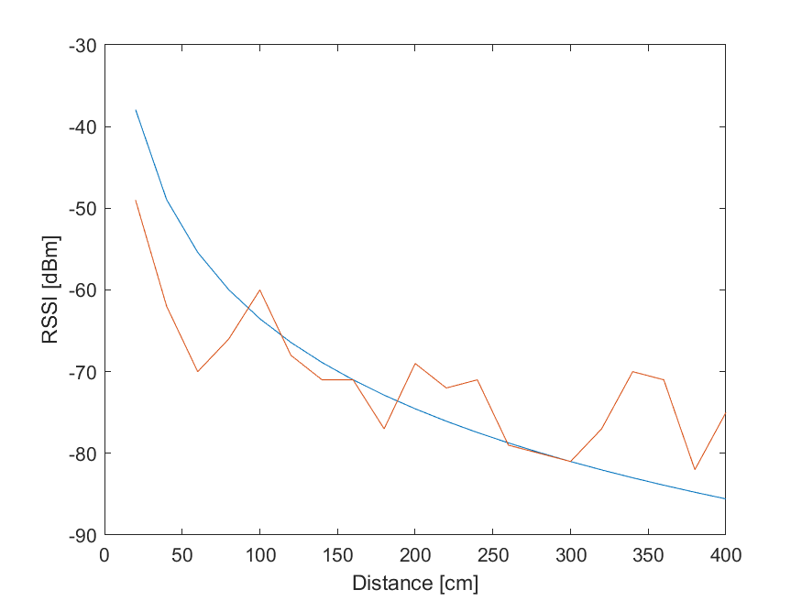
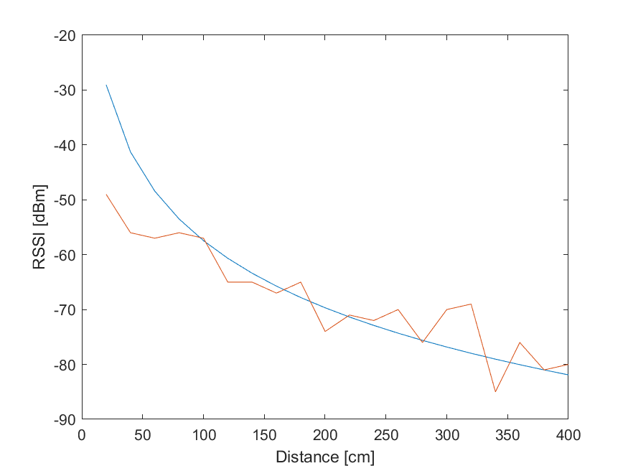
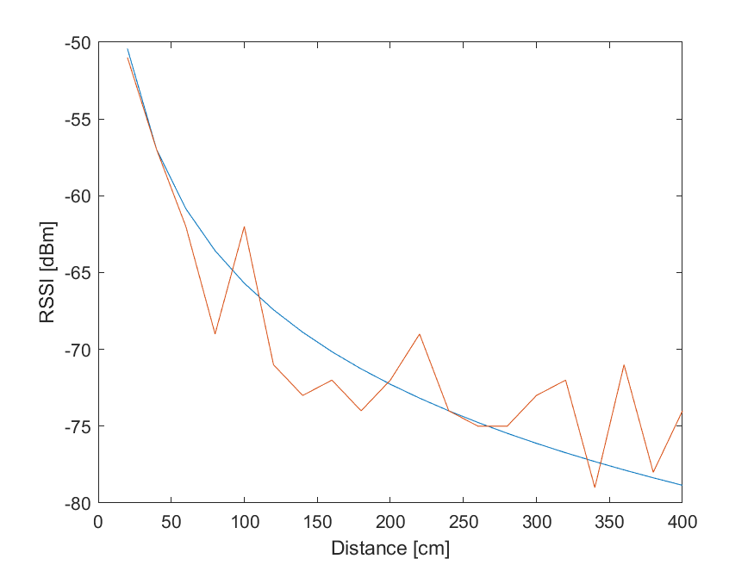
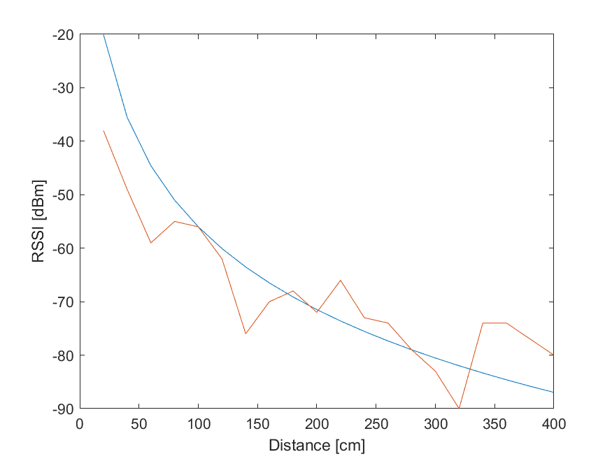
Eredmények – orientáció figyelembe van véve

Slide 9
Eredmények – orientáció nincs figyelembe véve
Orientáció |  |  |  | AP orientációja
 |  |  |  | 0° | 90° | 180° | 270°
 |  | N | A [dBm] | E [cm] | E [cm] | E [cm] | E [cm]
Station orientációja | 0° | 2,39 | -64,59 | 69,66 | 77,23 | 97,51 | 58,17
 | 45° |  |  | 103,46 | 86,10 | 103,34 | 55,30
 | 90° |  |  | 65,83 | 102,49 | 74,85 | 88,76
 | 135° |  |  | 85,38 | 113,89 | 90,23 | 91,41
 | 180° |  |  | 54,16 | 126,63 | 94,89 | 81,07
 | 225° |  |  | 61,10 | 88,51 | 119,84 | 88,91
 | 270° |  |  | 69,21 | 66,54 | 77,89 | 64,46
 | 315° |  |  | 104,66 | 135,31 | 56,04 | 89,70

Slide 10
Összehasonlítás
Orientáció figyelembevétele
Orientáció |  | AP orientációja
 |  | 0° |  | 90° |  | 180° |  | 270°
 |  | Különbség [cm] | Javulás/ Romlás [%] | Különbség [cm] | Javulás/ Romlás [%] | Különbség [cm] | Javulás/ Romlás [%] | Különbség [cm] | Javulás/ Romlás [%]
Station orientációja | 0° | 10,64 | 15% | 21,79 | 28% | 35,38 | 36% | -1,85 | -3%
 | 45° | 47,46 | 46% | 31,38 | 36% | 44,34 | 43% | -6,33 | -11%
 | 90° | 4,94 | 8% | 40,48 | 39% | 17,16 | 23% | 28,17 | 32%
 | 135° | 21,85 | 26% | 50,15 | 44% | 29,32 | 32% | 31,89 | 35%
 | 180° | -11,53 | -21% | 65,87 | 52% | 36,15 | 38% | 15,07 | 19%
 | 225° | 2,83 | 5% | 30,51 | 34% | 58,84 | 49% | 28,05 | 32%
 | 270° | 11,77 | 17% | 3,48 | 5% | 17,81 | 23% | 3,46 | 5%
 | 315° | 45,50 | 43% | 77,34 | 57% | -8,15 | -15% | 29,13 | 32%
Átlagos MAE = 60,30 cm
28 esetben biztosított pontosabb pozícióbecslést
Legnagyobb javulás jelentős 77,34 cm volt, mely 57% relatív javulást jelent
Orientációnak nincs kiemelt szerepe
Átlagos MAE = 85,70 cm
4 esetben biztosított pontosabb pozícióbecslést
A legjobb esetben 11,53 cm-rel biztosított jobb eredményt, mint a másik módszer

Slide 11
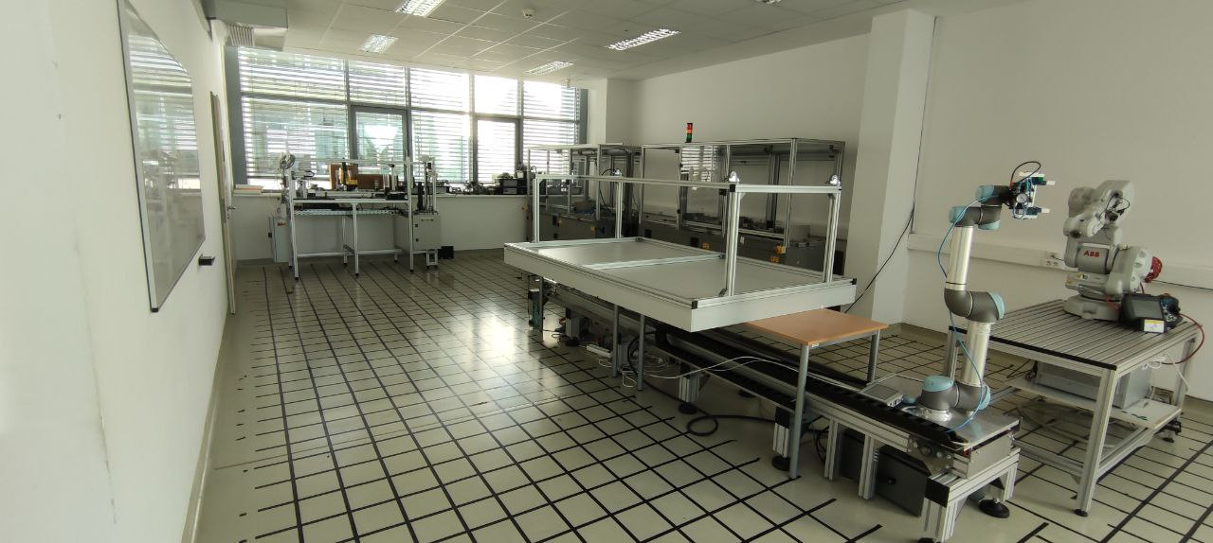
További fejlesztési irányok
Adaptív kiválasztás tesztelése valós környezetben.
Több vezeték nélküli technológia alkalmazása
Más szenzorokkal szenzorfúzió megvalósítása

Slide 12
Köszönöm a figyelmet!

